Slide 1
كيمياء نباتيه 473 نبت plant chemistry
المحاضره الثانية

Slide 2
تحدثنا في المحاضرة السابقة عن
المواد الكيميائية النباتية (Phytochemicals) ← Phyto = نبات
المواد الكيميائية النباتية التي تم اكتشافها تفوق 25000 مادة.
المركّب الحيوي (البيولوجي) (له أنشطة حيوية (بيولوجية): النمو والدفاع والجاذبية والمنافسة)
بناءً على المتطلبات الحيوية (البيولوجية) في النباتات فإن:
نواتج الأيض (المستقلبات) الأولية للمواد الكيميائية النباتية هي (الدهون والبروتينات والكربوهيدرات والكلوروفيل).
نواتج الأيض (المستقلبات) الثانوية للمواد الكيميائية النباتية هي (بقية المواد الكيميائية النباتية).
بناءً على: أصل التخليق الحيوي ، خصائص الذوبان ووجود مجموعات وظيفية رئيسية ← فئات المواد الكيميائية النباتية (تصنيف علماء الكيمياء النباتية) فإن نواتج الأيض (المستقلبات) الثانوية للمركبات الكيميائية النباتية لا تندرج ضمن فئة العناصر الغذائية الأساسية.
الجسم ليست بحاجة لهذه المواد – أي ان هذه المواد ليست ضرورية غذائياً، لكن لبعض منها آثار مفيدة على صحة الإنسان.
لا تعتبر هذه المواد ضمن الفيتامينات

Slide 3
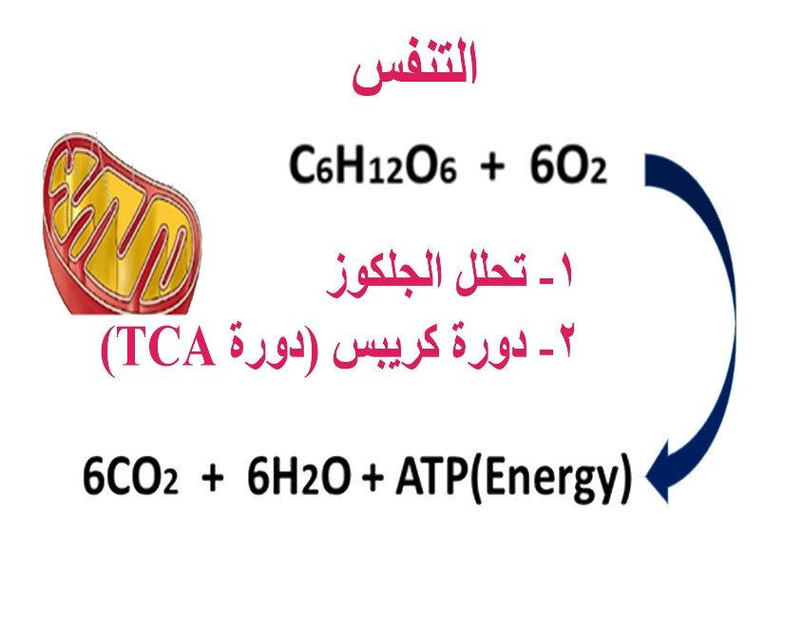
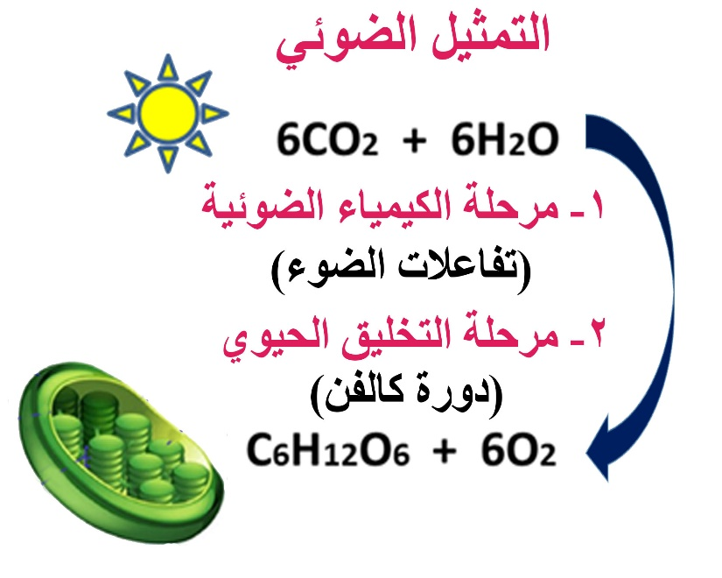
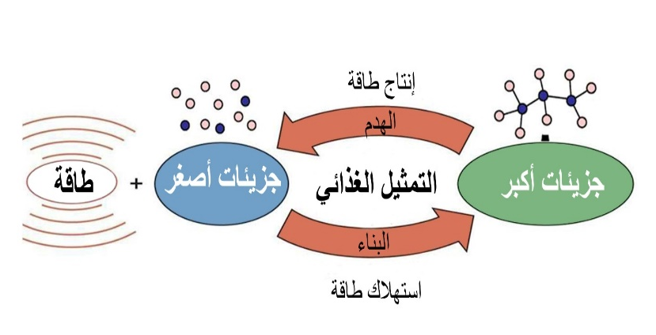
ماذا نقصد بالمسار الحيوي التصنيعي
لنستعرض عمليتين أساسيتين في النباتات
التمثيل الضوئي ، الذي يبني السكريات من الجزيئات الأصغر ، هو مسار بنائي.
التنفس الخلوي ، الذي يقوم بتكسير السكر إلى جزيئات أصغر ، هو مسار الهدم.
يتم تخزين الطاقة المنبعثة من تفاعلات الهدم بشكل عام في روابط عالية الطاقة لجزيء ناقل طاقة وسيط مثل أدينوسين ثلاثي الفوسفات (ATP)
رابطة الفوسفات تنقسم وتحرر الطاقة
(ADP)
أدينوسين ثنائي الفوسفات
(ATP)
ادينوسين ثلاثي الفوسفات
هذه الطاقة المحررة ضرورية وتستخدم في التفاعلات

Slide 4

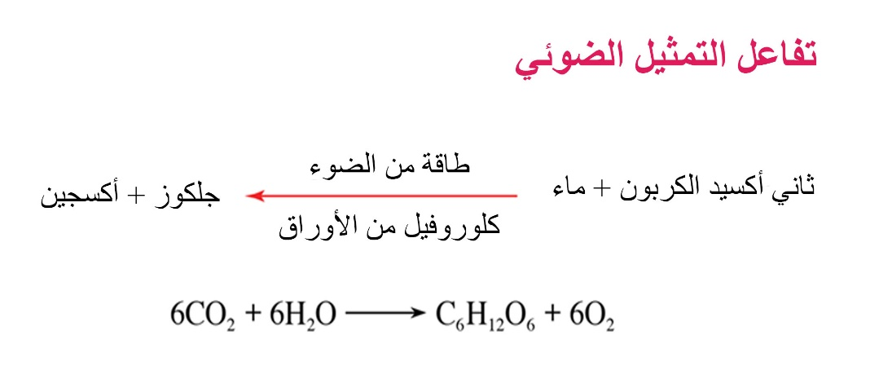
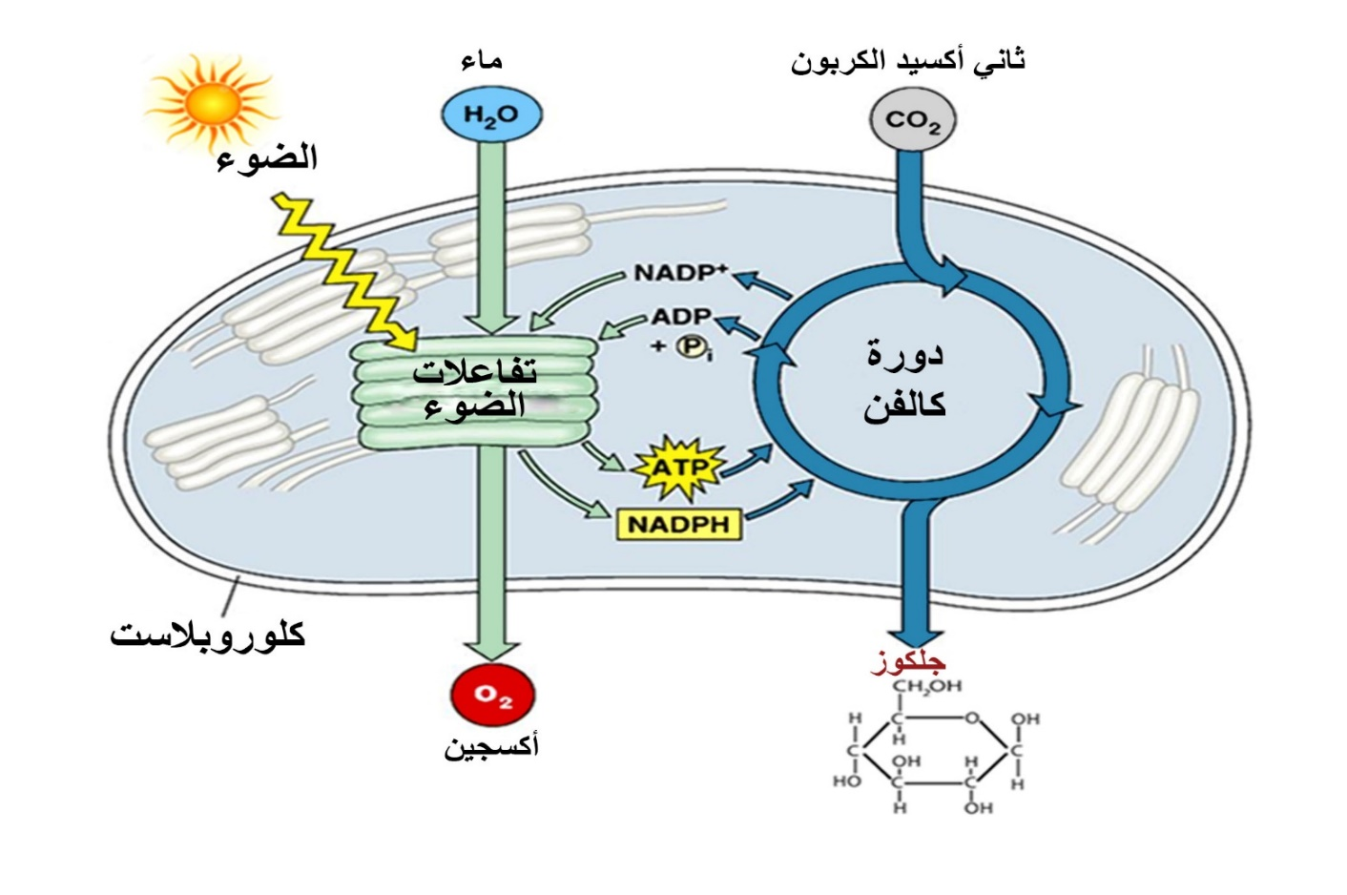
سكر الجلوكوز المكون من 6 كربون ، وهو نتاج عملية التمثيل الضوئي ، يتم نقله في الغالب على شكل سكروز (سكر يحتوي على 12 كربونًا) لتغذية الأجزاء غير القابلة للتمثيل الضوئي من النبات
أو قد يتم بلمرته إلى نشا للتخزين
ملاحظة:
يتحلل أدينوسين ثلاثي الفوسفات (ATP) إلى أدينوسين ثنائي الفوسفات (ADP) في دورة كالفين ، وتساعد هذه الطاقة المحررة في تثبيت ثاني أكسيد الكربون في الجلوكوز.
في (تفاعل الضوء) ، فإن جزيء الماء يتحلل إلى هيدروجين وأكسجين ، وتساعد الطاقة المنبعثة من هذا التحلل في تحويل (ADP) إلى (ATP).

Slide 5
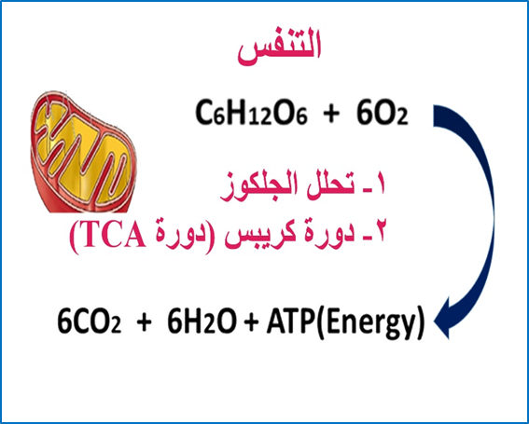
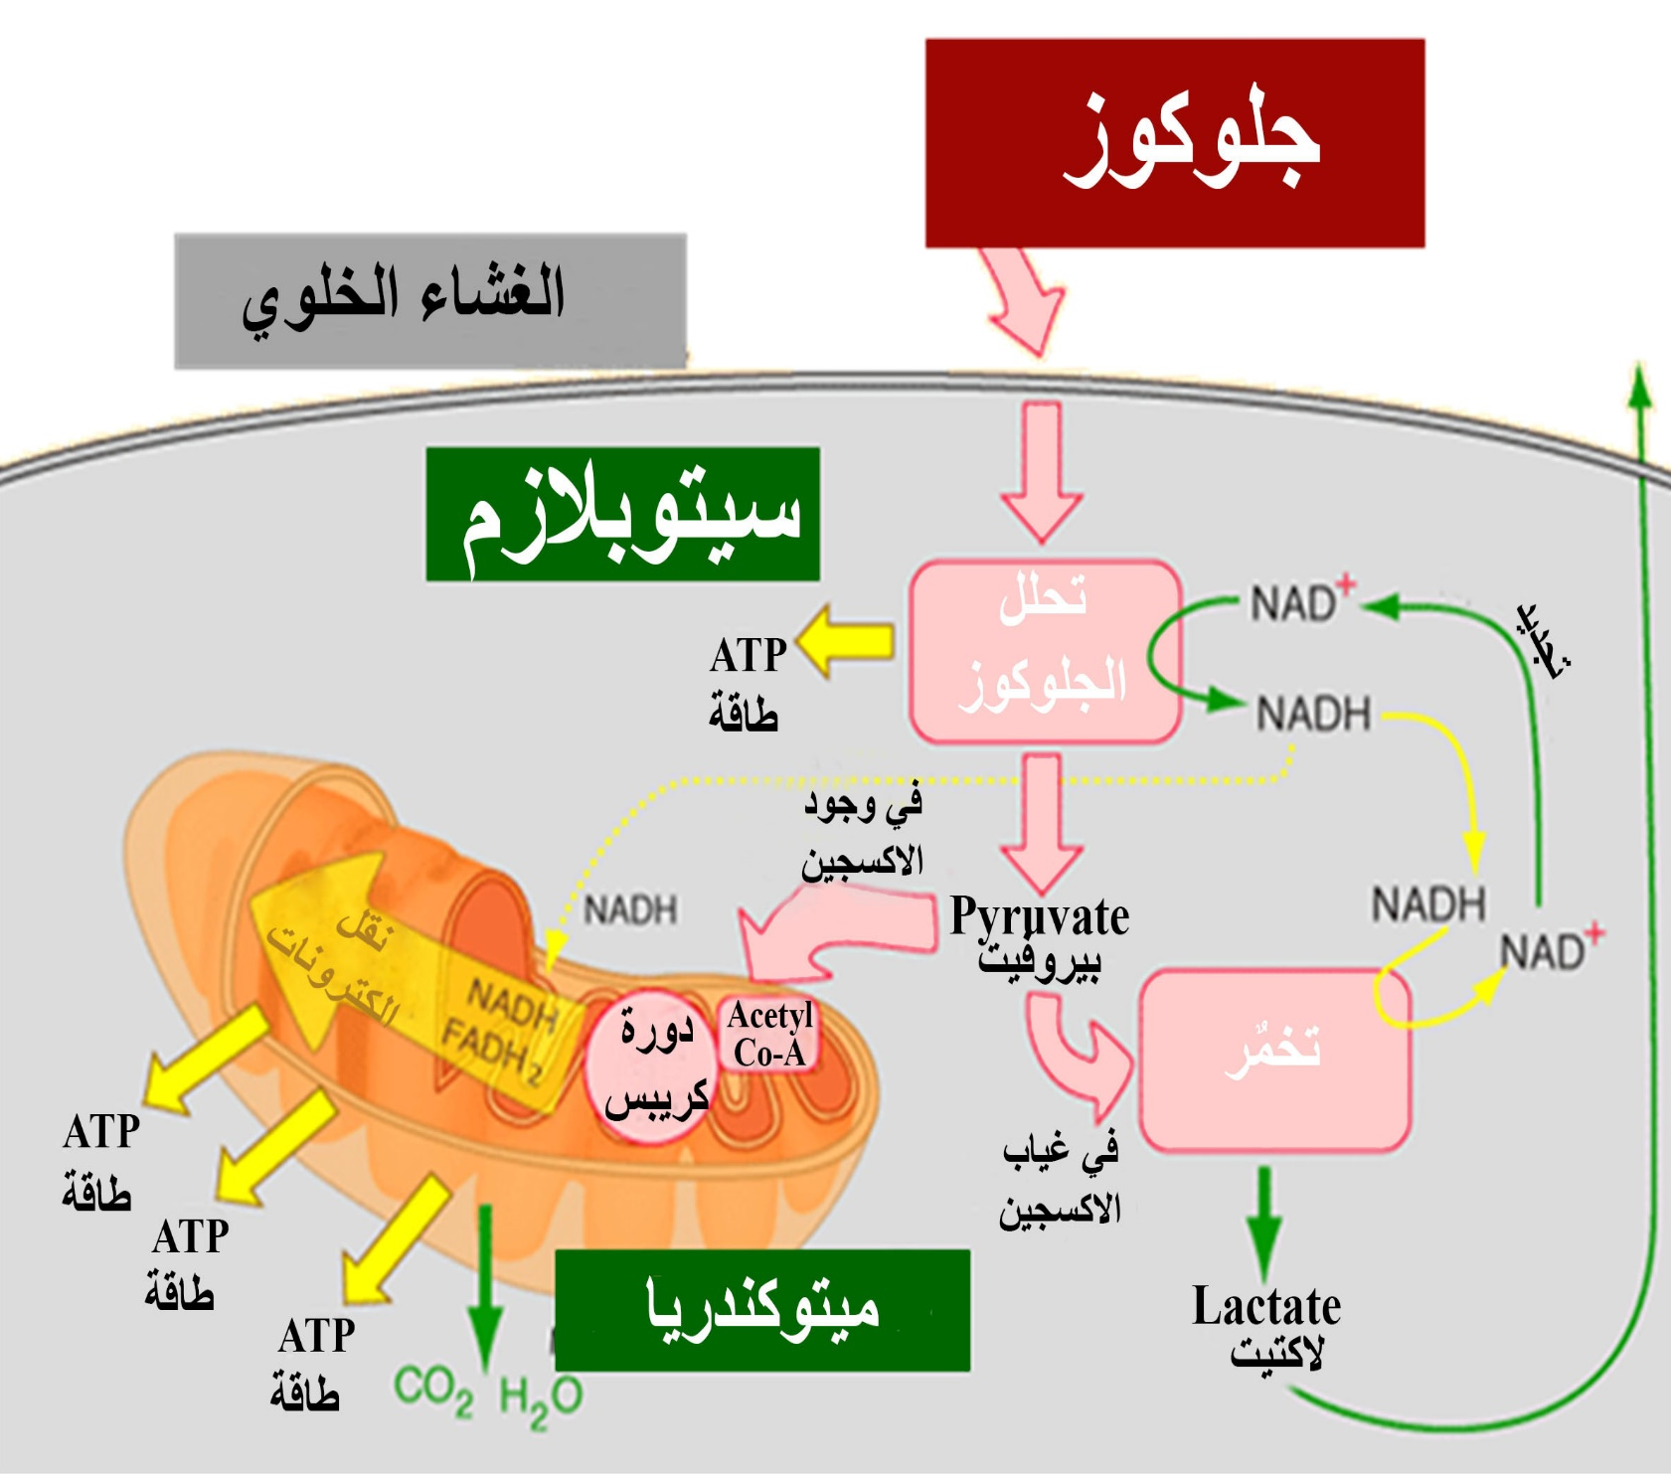
تحلل الجلوكوز أو مسار تحلل الجلوكوز
عبارة عن سلسلة من 10 تفاعلات كيميائية تقوم بتكسير سكر الجلوكوز.
جزيء واحد من الجلوكوز ينتج جزيئين من البيروفيت أو (حمض البيروفيك) وجزيئين من الطاقة (ATP)
وبالتالي فإن عملية تحلل الجلوكوز ينتج كلاً من:
أدينوسين ثلاثي الفوسفات (ATP) لمتطلبات الطاقة الخلوية
المركبات الاوليه الضروريه لتخليق المنتجات الخلوية الأخرى.

Slide 6

في حالة وجود كمية كافية من الأكسجين فإن البيروفيت يدخل في دورة حمض الكربوكسيل (TCA) و في حاله عدم وجود كمية كافية من الاكسجين يتم تخميره إلى حمض اللاكتيك أو الإيثانول.
دورة حمض الكربوكسيل ، (دورة TCA) ، وتسمى أيضًا دورة كريبس ودورة حمض الستريك
قبل أن يدخل البيروفيت في دورة (TCA) ، يجب أن يتحلل إلى مركب ثنائي الكربون يسمى اسيتيل كوانزيم A ((Acetyl coenzyme A (acetyl CoA)
ثم يتم تحويل الأسيتيل كو A (Acetyl CoA) إلى ثاني أكسيد الكربون وطاقة (ATP ) في الميتوكوندريا.

Slide 7
بملخص
تحلل الجلوكوز
جلوكوز
بيروفيت (حمض البيروفيك)
ATP
طاقة
في وجود أوكسجين كافٍ
في عدم وجود كمية كافية من الأكسجين
يتحول البيروفيت إلى اسيتيل كوانزيم A
(acetyl CoA)
يتخمر البيروفيت إلى حمض اللاكتيك أو الإيثانول
دورة حمض الكربوكسيل (دورة كريبس)
6CO2 + 6H2O + ATP
(طاقة)

Slide 8
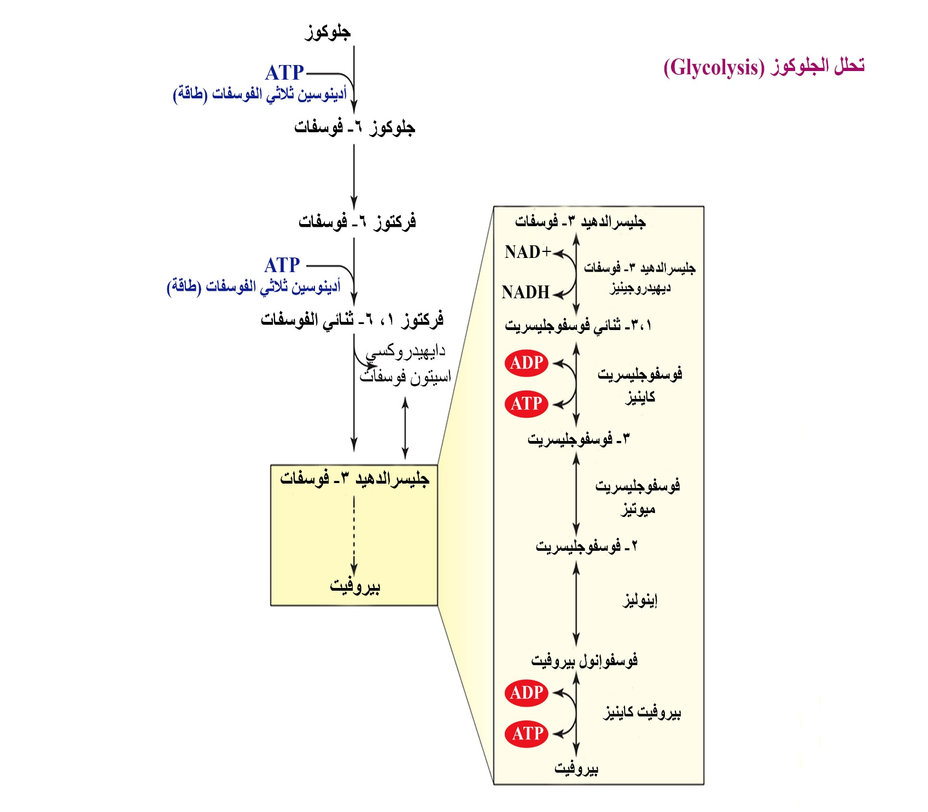
في الواقع
فإن عملية تحلل السكر ، الذي يبدأ بالجلوكوز وينتهي بالبيروفيت ، يحتوي على العديد من التفاعلات الوسيطة مع مركبات كيميائية مختلفة.
تدخل بعض هذه المركبات الكيميائية مسارات أيضية جديدة وتنتج مواد كيميائية نباتية أخرى.
لذا ، فعندما نقول "أصل التخليق الحيوي" ، فإننا نأخذ في عين الاعتبار المسارات الأيضية التي تم من خلالها إنتاج المادة الكيميائية النباتية.

Slide 9
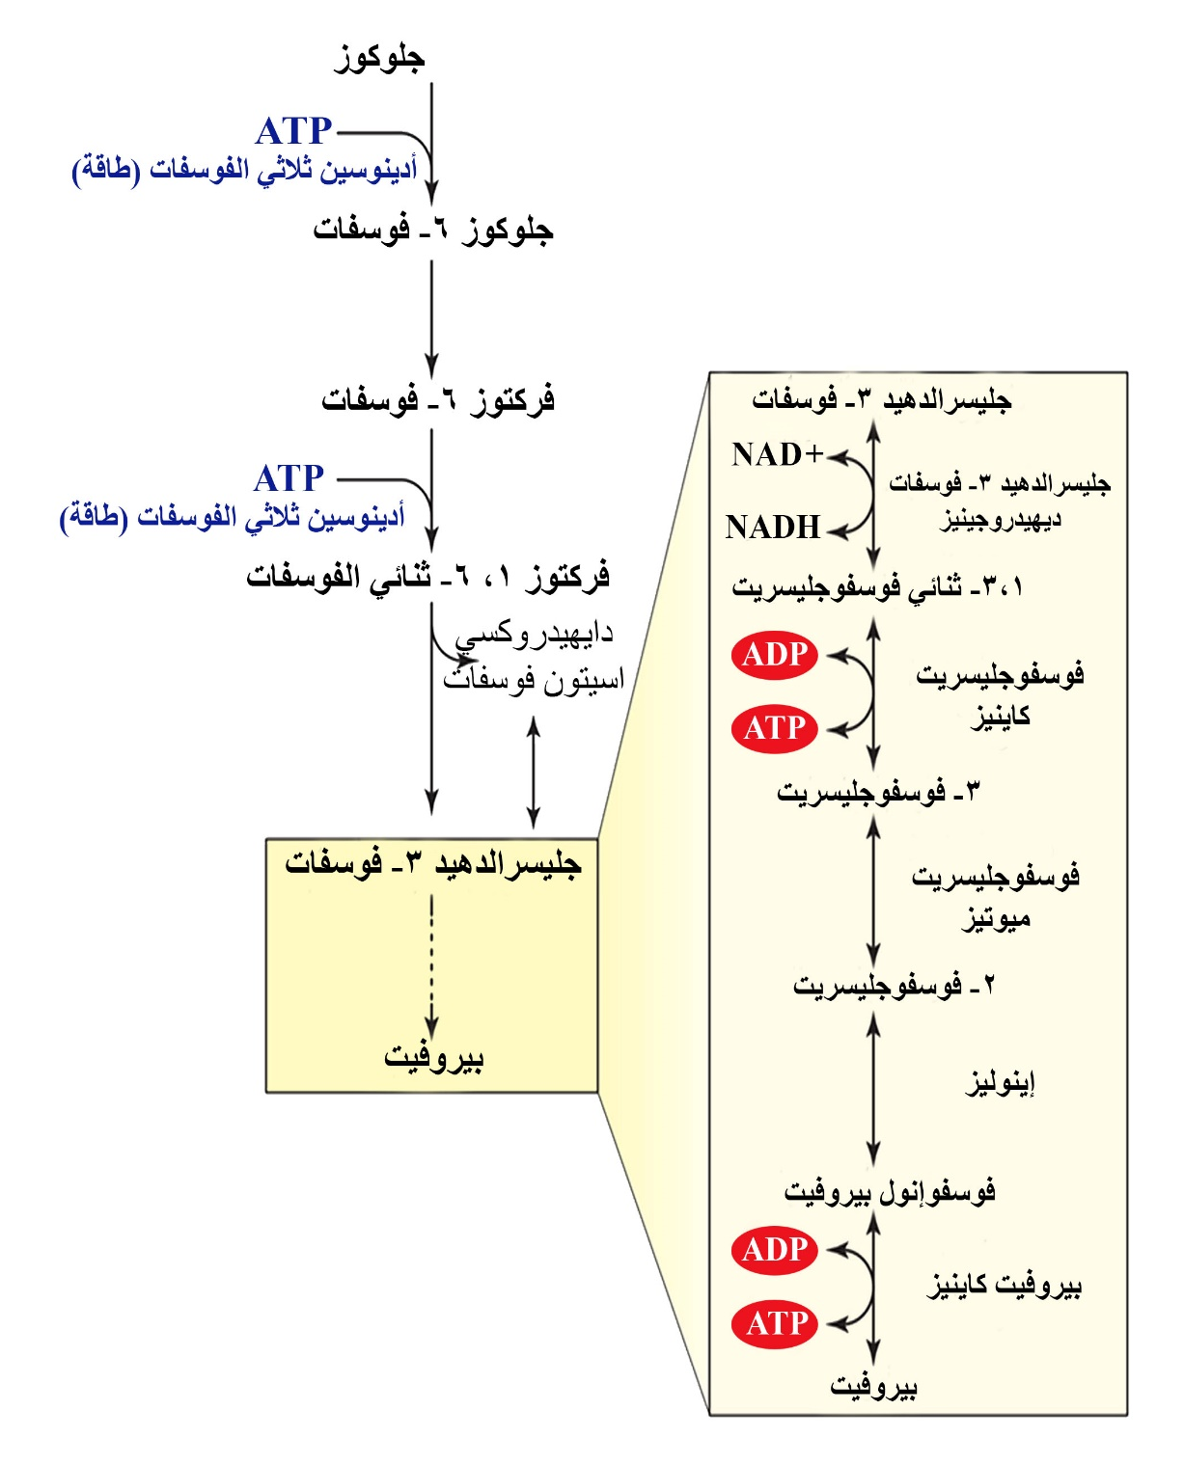
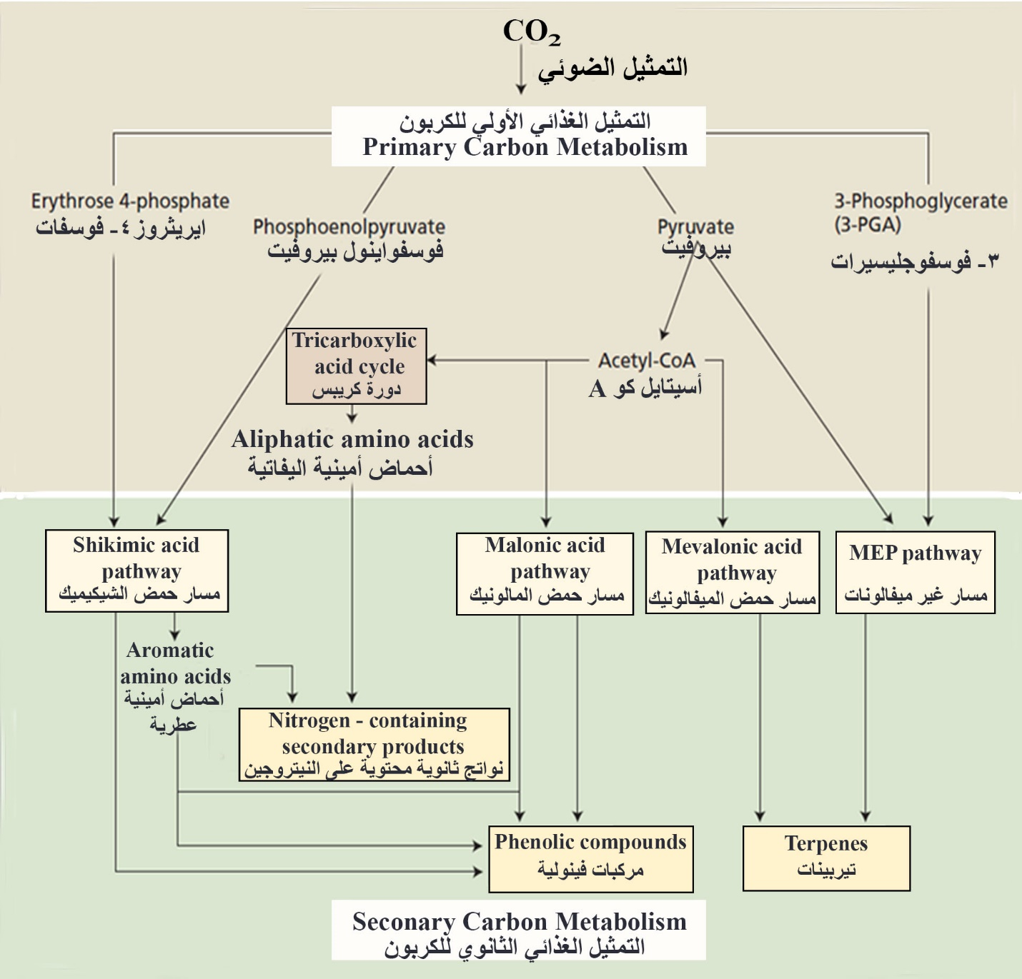

Slide 10
phytochemical primary metabolites
نواتج الأيض (المستقلبات) الأولية اللمواد لكيميائية النباتية
Metabolic pathways
المسارات الأيضية
Phenolic compounds
مركبات فينولية
Terpenoids compounds
مركبات التربينويد
phytochemical secondary metabolites
Nitrogen containing secondary products
منتجات ثانوية تحتوي على النيتروجين
نواتج الأيض (المستقلبات) الثانوية للمواد الكيميائية النباتية

